Slide 1
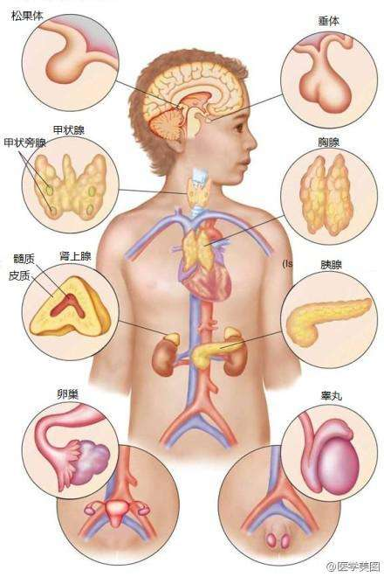
内分泌系统
主讲人：张君鸣

Slide 2
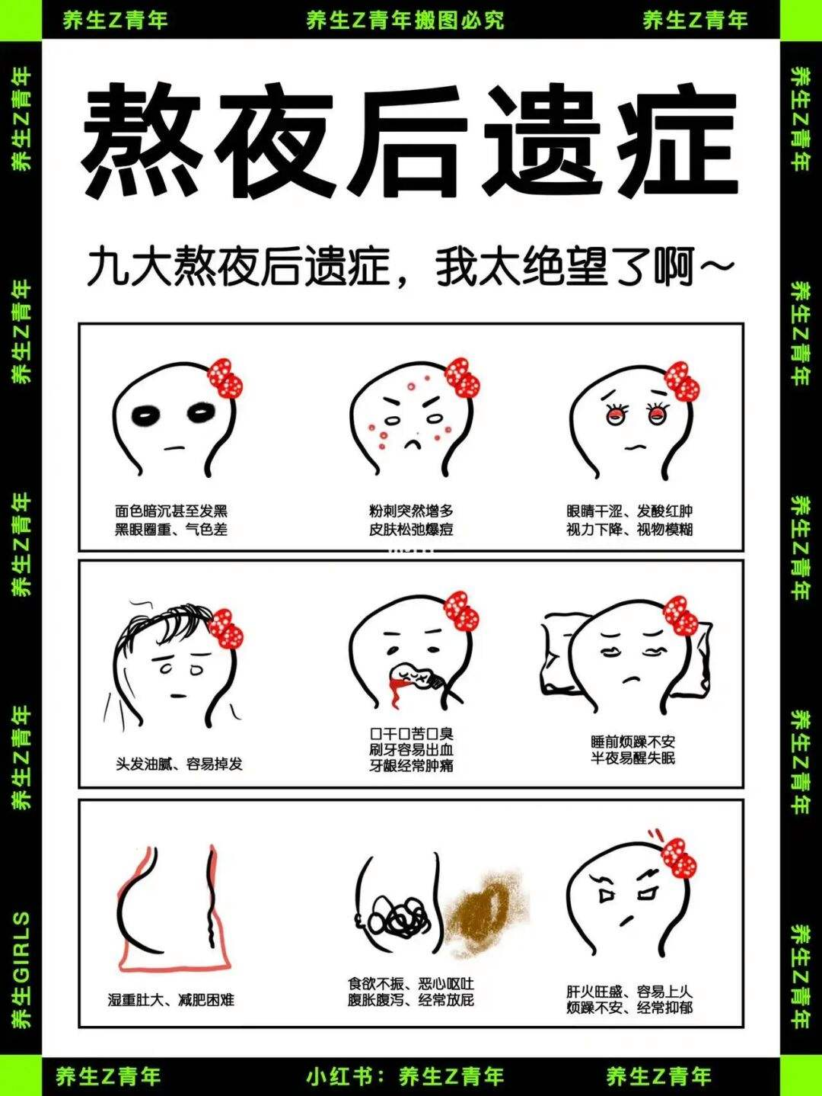
内分泌系统

Slide 4
01
激素的发现
目录
02
内分泌系统的组成和功能
contents
03
血糖平衡的调节
04
激素的分级调节
05
激素调节的特点
06
情绪自救

Slide 5
激素的发现
PART 01

Slide 6
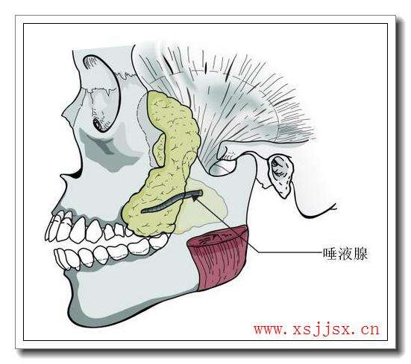
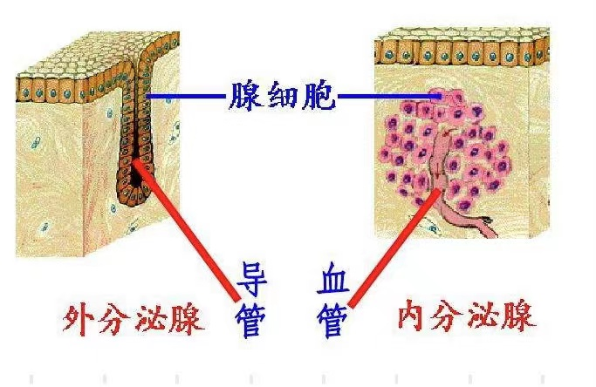
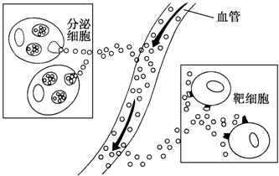
激素调节
激素调节：由内分泌器官(或细胞)分泌的化学物质进行调节，这就是激素调节。
【内分泌腺和外分泌腺】
（1）内分泌腺：腺体内没有导管，分泌物直接进入腺体内的毛细血管，随血液循环运输到全身。如垂体、甲状腺等。
（2）外分泌腺：腺体内有导管，分泌物通过导管排出体外。如消化腺、汗腺等

Slide 7
【内分泌腺和外分泌腺】
比较项目 | 外分泌腺 | 内分泌腺
结构 | 有导管 | 无导管
分泌物种类 | 汗液、皮脂、消化液 | 激素
分泌物的排出 | 由导管流出体外或流到消化腔 | 直接进入腺体细胞内的毛细血管，并随血液循环输送到全身各处
举例 | 胃腺、汗腺、泪腺、唾液腺、胰腺、皮脂腺 | 下丘脑、垂体、甲状腺、肾上腺

Slide 8
激素的发现
沃泰默实验：
HCL--狗上段小肠肠腔 --胰腺分泌胰液
HCL--狗的小肠血液 --胰腺不分泌胰液
HCL--狗上段小肠肠腔 --胰腺分泌胰液
稀盐酸
感受器（小肠神经）
小肠粘膜
传入神经
促胰液素
神经中枢
斯他林和贝里斯实验：
假设：不是神经调节而是化学调节
HCL--小肠粘膜产生一种化学物质--血液--胰腺--引起胰液分泌
血液循环
传出神经
胰液
效应器（胰腺）

Slide 9
内分泌系统的组成和功能
PART 02

Slide 10
内分泌系统的组成和功能

Slide 12
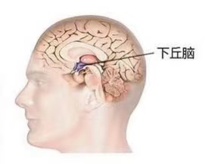
内分泌系统的组成和功能
下丘脑（由神经细胞组成的神经中枢也具有内分泌功能）
（1）促甲状腺激素释放激素
促性腺激素释放激素
促肾上腺皮质激素释放激素
（2）抗利尿激素
（3）催产素

Slide 13
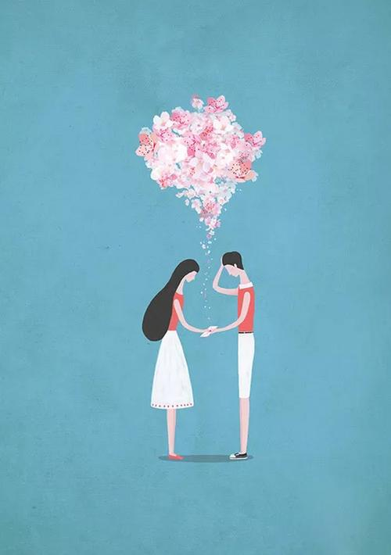
催产素
手心出汗，心跳加快，瞳孔放大
肾上腺素
触电感觉、充满勇气不知疲倦
苯基乙胺
狂热，反馈反映强烈、刺激挑战
多巴胺

Slide 14
催产素
催产素与爱情
·催产素会产生亲密接触的欲望，所以当你真正喜欢一个人的时候，总会希望产生肢体接触，所以身体比我们的心更加诚实
·催产素让相互之间变得更加自然亲近。但是在爱情中，女性催产素过多会让依恋感增加，甚至变得过度敏感，而男性催产素的分泌，会让男性变得更加放松，懒散大条。
·催产素是忠诚激素，体内催产素较多的人热衷维护固定的良性关系。

Slide 15
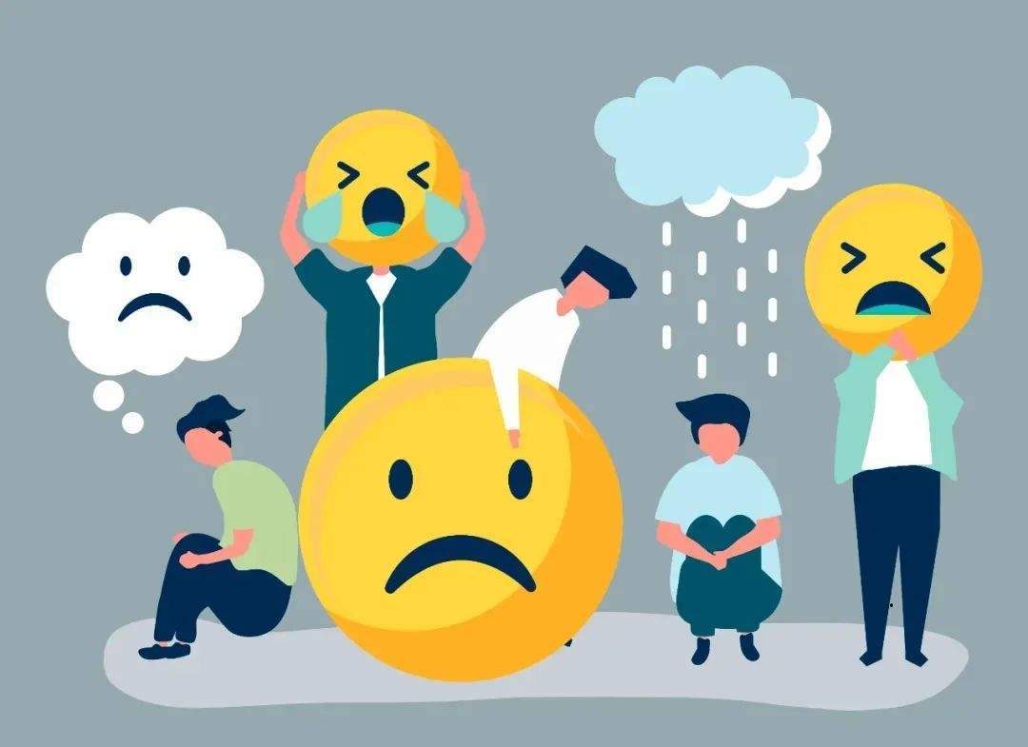
催产素
催产素与应激
女性面对压力危险与男性不同，通常不是直接发作，直接对抗，而是选择后退。催产素让女性天生自带温和属性，让她们变得更加有韧性。
催产素的分泌比较稳定，眼神的对视、牵手、拥抱甚至其他的亲密举动，都会增加催产素的分泌。甚至养一只宠物也会增加催产素的分泌。
催产素的缺乏会导致表情僵硬、头痛、发力及不良的情绪记忆力下降甚至有认知障碍。

Slide 16
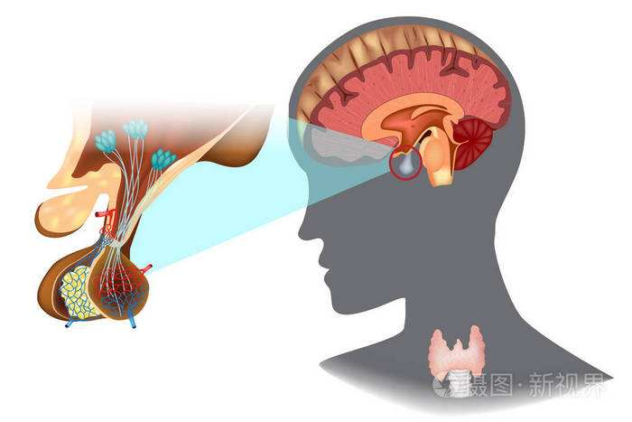
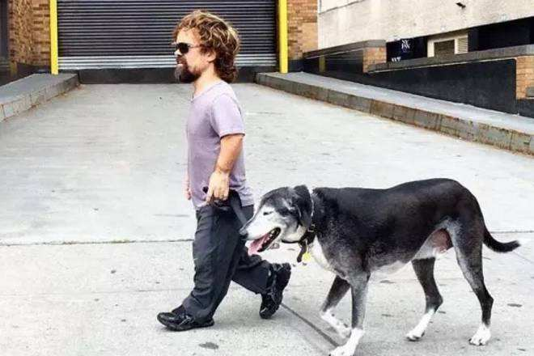
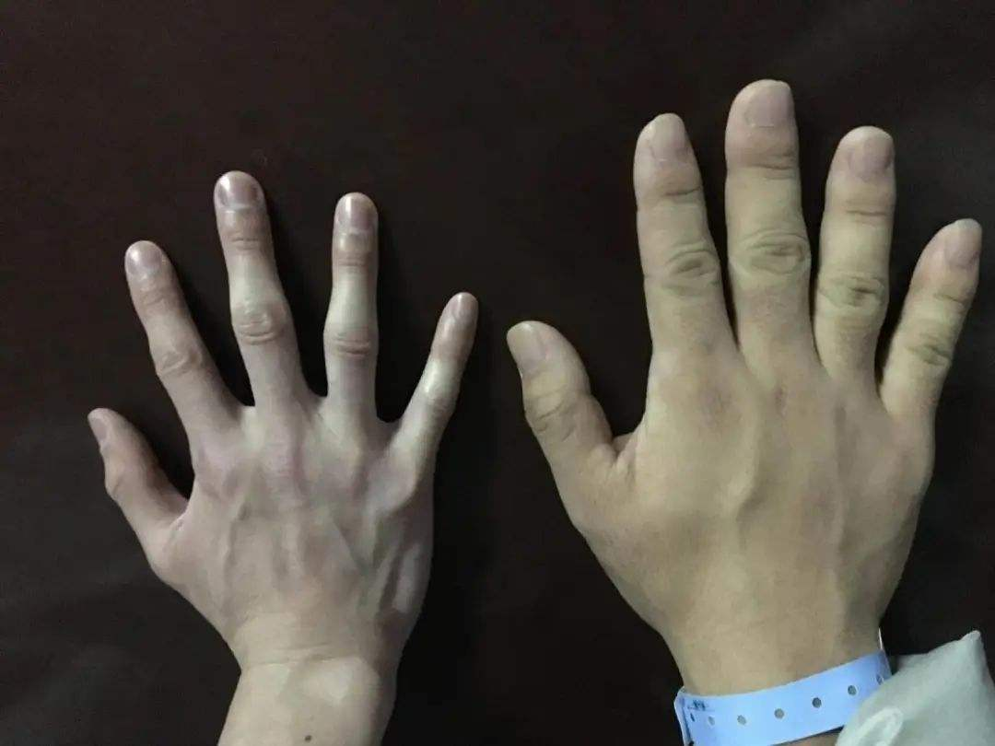
内分泌系统的组成和功能
垂体
（1）促甲状腺激素
促性腺激素
促肾上腺皮质激素
（2）生长激素：促进生长，主要促进骨骼伸长，蛋白质合成，肌肉生长

Slide 17
内分泌系统的组成和功能
名称 | 生长激素
部位 | 垂体
作用 | 促进生长、维持身体强壮 决定身高体重 决定鼻子下吧下颌的发育 保持年轻强有力激素 睡眠时间变少，睡的更沉 减少焦虑、带来安宁感
缺乏表现 | 头发变细 上眼皮或面颊下垂 牙龈萎缩、皮肤变薄 臀部肌肉减少 肚子周围堆积脂肪、容易激动。

Slide 18
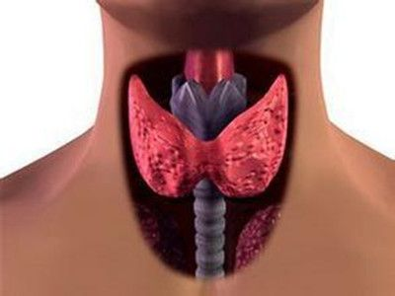
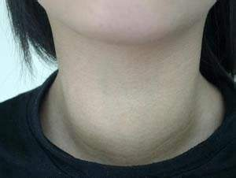
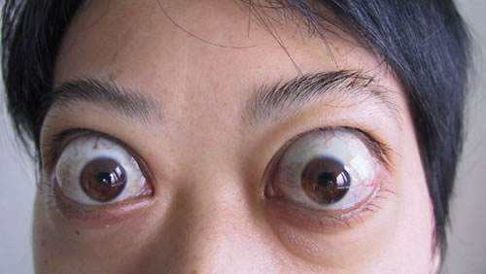
内分泌系统的组成和功能
甲状腺
甲状腺激素：维持体温与正常代谢
促进生长发育
促进神经系统兴奋性

Slide 19
甲状腺“疲劳”的20个症状
1.疲倦、嗜睡
2.体温低
3.心慌，血压低
4.注意力、记忆力差
5.入睡、起床困难
6.手抖、肌肉无力酸痛
7.经常感冒或者嗓子痛
8.皮肤感染、痤疮。伤口愈合缓慢
9.肠胃蠕动减少或大便干燥，便秘
10.喉咙肿痛、有肿块感
11.不寻常脱发。
12.眼睛疼痛、干涩
13.月经不规律。月经量过少或者过少
14.出汗增加。怕冷
15.头痛、偏头痛
16.浮肿、头晕、眼花
17.焦虑、恐慌、抑郁
18.皮肤粗糙、干燥
19.体重增加
20.经前期综合征，经期不适

Slide 20
甲状腺“疲劳”连锁反应
肾上腺
肾上腺素分泌增加
PART 01
卵巢
雌二醇减少、黄体酮减少
PART 02
垂体
TSH分泌增加、生长激素不足
PART 03

Slide 21
养生建议
不要节食
不要熬夜
一
三
二
四
不要贪凉
不要暴怒

Slide 22
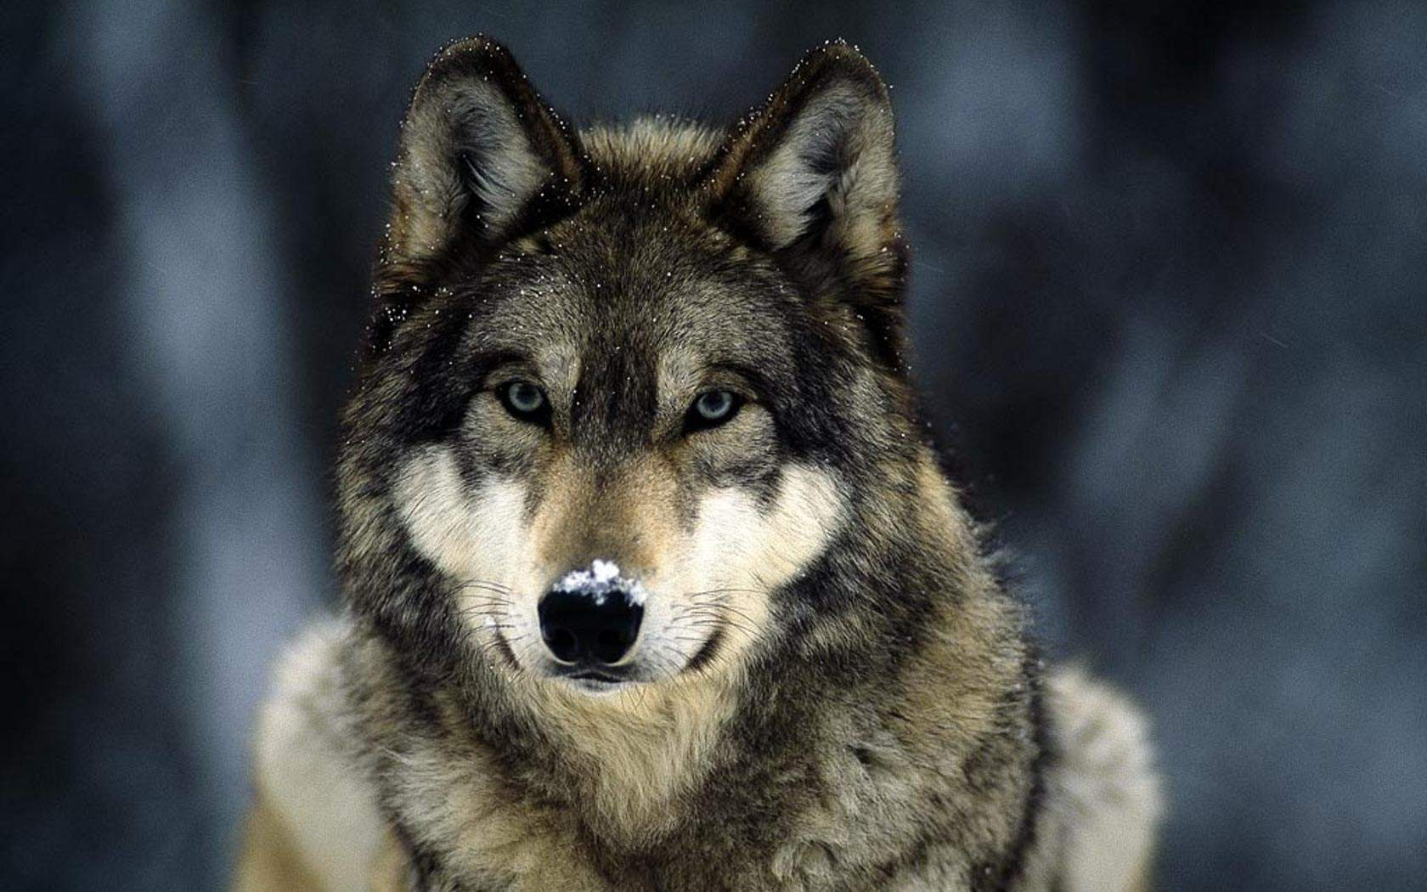
了解应激
参天大树

Slide 23
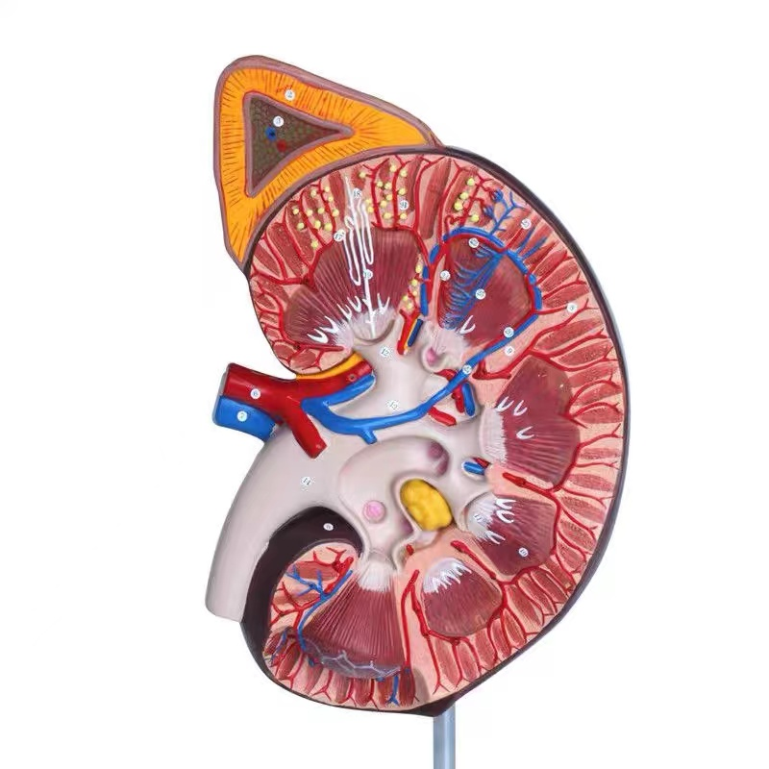
内分泌系统的组成和功能
肾上腺
激素 | 优点 | 缺点
肾上腺素 | 促进新陈代谢，促进排泄 | 可以让血压升高，甚至出现持续性的高血压
去甲肾上腺素 | 应对疼痛和焦虑的压力，减轻我们心脏的压力。促进葡萄糖和脂肪酸的释放甚至我们打开我们肺部的气道，使我们呼吸更加流畅 | 寒颤，头痛，增加我们恐惧感。
皮质醇 | 促进我们能量的供应 | 过量分泌会抑制炎症，减轻炎症反应，减轻过敏（降低我们身体免疫力）

Slide 24
肾上腺衰竭清单
1.不能集中注意力
2.经常心慌
3.消化不良
4.恶心、反胃
5.犹豫不决
6.双手湿冷
7.过度担忧
8.口干嗓子痛
9.坐立不安
10.颤抖
11.情绪紧张
12.抽筋
13.感觉激动
14.消沉
15.吸烟或者喝酒增加
16.行为冲动
17.容易生病
18易受惊吓
19.很难与他人相处
20.头痛
21.健忘
22.经常出错
23.高血压/糖尿病/肥胖
24.易怒

Slide 25
肾上腺养生建议
规律饮食
按时进餐，不行就加餐
适度抽离
情绪其实是一种内耗
一
三
二
四
减轻压力
向过多的工作应酬说不
忍耐不适
提升安全感，与不适共存

Slide 26
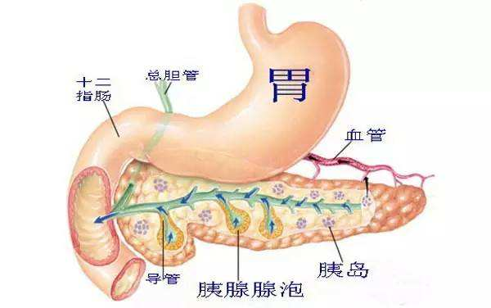
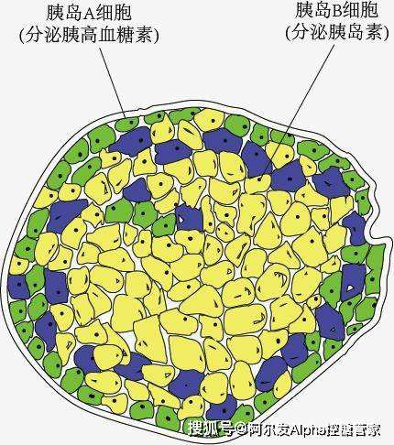
内分泌系统的组成和功能
胰腺（既有内分泌部又有外分泌部，外分泌部分泌胰液，内分泌部分泌胰岛素和胰高血糖素）
（1）胰岛A细胞：胰高血糖素
（2）胰岛B细胞：胰岛素

Slide 27
内分泌系统的组成和功能
胰岛素抵抗（胰岛素效率下即将，身体通过分泌大量胰岛素，用来降低血糖维持生理功能的现象）
类型：
（1）细胞抵抗
（2）胰岛素拮抗
（3）炎症反应及其他疾病
肝细胞抵抗
骨骼肌肌细胞抵抗
脂肪细胞抵抗

Slide 28
养生建议
胰岛素抵抗一半在细胞一半在情绪，
细胞部分一分在运动，九分在饮食，
情绪一分在理解，九分被忽视

Slide 29
内分泌系统的组成和功能
性腺
（1）卵巢：雌激素和孕激素
（2）睾丸：雄激素
性激素作用：促进性器官发育，生殖细胞形成，激发并维持第二性征

Slide 30
血糖平衡的调节
PART 03

Slide 31
血糖平衡的调节
常规血糖调节
（1）血糖来源和去路
食物中的糖类
氧化分解
CO2+H2O-能量
血糖
肝糖原
合成
肝糖原、肌糖原
脂肪酸等非糖物质
转化
甘油三酯
促进
血糖氧化分解
合成糖原
转化为脂肪等
胰岛素
血糖水平降低
（2）血糖调节有关激素
人体内有多种激素参与调节血糖浓度，如糖皮质激素，肾上腺激素，甲状腺激素可直接或间接提升血糖浓度。
胰岛素是唯一能降低血糖浓度的激素
其中最主要的是胰高血糖素和胰岛素
抑制
肝糖原分解
非糖物质转化
胰高血糖素
肾上腺素
促进
肝糖原分解
非糖物质转化
血糖水平升高

Slide 32
血糖平衡的调节
（3）血糖调节过程
胰高血糖素
下丘脑
血糖升高
胰岛B细胞
胰岛A细胞
胰岛素
血糖降低
下丘脑

Slide 33
血糖平衡的调节
2.糖尿病
（1）诊断：持续高血糖并且伴随糖尿
（2）发病机理
①I型糖尿病：胰岛素分泌不足
②II型糖尿病：胰岛素受体异常
【提问】
1.是不是所有的尿糖都是糖尿病？
2.如果是II型糖尿病胰岛素是高还是低？

Slide 34
激素的分级调节
PART 04

Slide 35
激素的分级调节
分级调节
（1）分级调节
在大脑皮层的影响下，下丘脑控制垂体，垂体控制相应腺体
（2）反馈调节：
在一个系统中，系统本身工作的效果，反过来又作为信息调节该系统的工作的调节方式。
①正反馈：反应的产物反过来促进反应的进行（不达目的不罢休）
②负反馈：反应的产物反过来抑制反应的进行（帮助调节平衡）
下丘脑
垂体
反馈调节
甲状腺
细胞

Slide 36
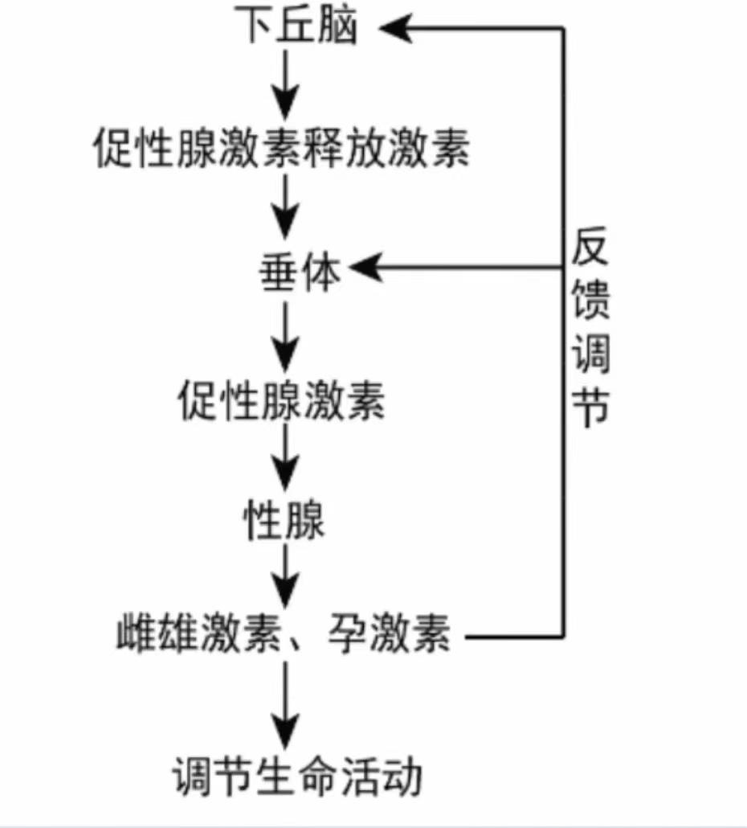
激素的分级调节

Slide 37
激素调节的特点
PART 05

Slide 38
激素调节的特点
1.激素间的相互关系：

Slide 39
激素调节的特点
2.激素调节特点
（1）微量和高效
激素在血液中含量很低，但微量激素却能显著加强细胞内的生化反应，对机体代谢、生长和繁殖等重要的生理过程有着巨大的影响
（2）通过体液运输
激素经细胞分泌后弥散到血液中，流遍全身，可运输到全身各个细胞
（3）作用于靶器官、靶细胞
（4）作为信使传递信息
（5）代谢失活

Slide 40
情绪自救
PART 06

Slide 41
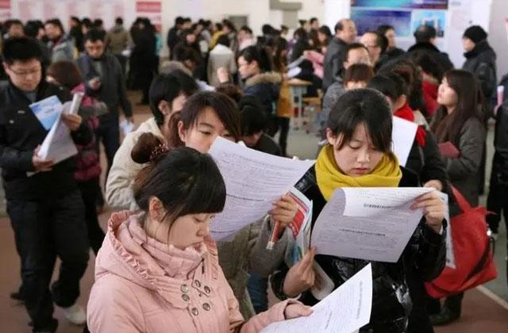
大学生的压力

Slide 42
情绪与情感脑
杏仁核负责恐惧、悲伤等负面情绪的产生，编码和储存。当受到外界刺激时，杏仁核会被激活，产生相应情绪。这解释了心理创伤的持续影响。
情感脑没有逻辑可言。在情感脑控制身体时，不要试图去想清楚。

Slide 43
摆脱负面情绪
一吸四呼法
遇到紧张情绪，你可以找一个安静的地方坐下俩。深吸一口气，然后分四口气吐完，每口气之间大约间隔一秒。
连续进行五组呼吸，血压心率就可以明显降低，紧张情绪也会随之好转。

Slide 44
摆脱负面情绪
临在状态
我们总是忘不掉过去，更担心未来，成为自己“强迫性”思维的受害者。但事实上，我们只能活在当下，活在此时此刻。
--埃克哈特.托利

Slide 45
摆脱负面情绪
临在刻意练习
比如感受吧走路的步伐加快20%
比如给自己泡一杯茶，感受花香
比如仔细做好手头工作，感受心无旁骛
比如认真吃下每一口饭菜和水果
比如躺在床上感受腹式呼吸，感受小腹轻微鼓起又落下，感受身体完全放松。

Slide 46
养生大总结
规律作息，适量运动
保持心情愉悦，与压力共存
按时吃饭，维持身体能量供应

Slide 47
THANK YOU
主讲人：张君鸣

